Slide 1
AI研发门控体系

Slide 2
把 AI 当成一个不靠谱的程序员
我们需要各种门控机制，确保它的成果可用

Slide 3
AI原生研发能力体系
恒生AI研发提效的问题与挑战：门控体系需要进一步建设与运营
现场缺陷案例
开发左移门控架构
1
API默认行为
2
类型误用
3
魔法数
API 默认行为变化 + 未校验配置
1
代码规范门控
缺陷1
拦截：硬编码、命名与编码约定问题
经纪接口默认语义变化，机构 LDP 未校验取回配置值，导致计算出错、客户透支。
语言、构建与基础测试门控
2
拦截：类型误用、编译告警、关键分支单测缺失
2
可由门控：4 契约兼容
3
静态质量与安全门控
拦截：可疑比较、常量误用、恒真/恒假分支
缺陷2
C++ char / int 类型误用
接口、契约与数据兼容门控
4
拦截：API 默认语义变化、返回值契约破坏
1
证券类别比较时类型用错，if 判断长期为 false，卖券还款流程执行错误。
5
Agentic Design and Code Review
3
可由门控：2 类型与基础测试
拦截：未校验返回值、隐含语义变化、范围外修改
6
运行时和系统集成测试门控
拦截：LDP 对接、交易委托等端到端链路回归
缺陷3
魔法数写错，走错业务分支
7
Agentic Execution Code Review
常量值记混导致代码进入错误分支，客户交易始终委托失败。
拦截：通过沙箱实验复现分支、类型和数据异常
可由门控：1 代码规范、2 基础测试、3 静态分析、5 Review、6 集成测试
8
业务不变量与高风险专项门控
拦截：客户透支、卖券还款异常、委托成功率异常

Slide 4
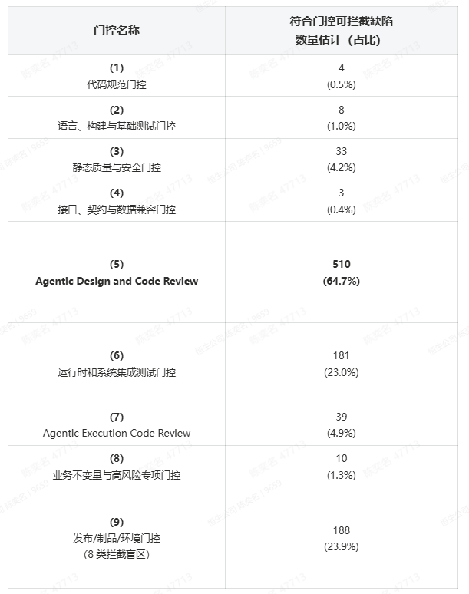
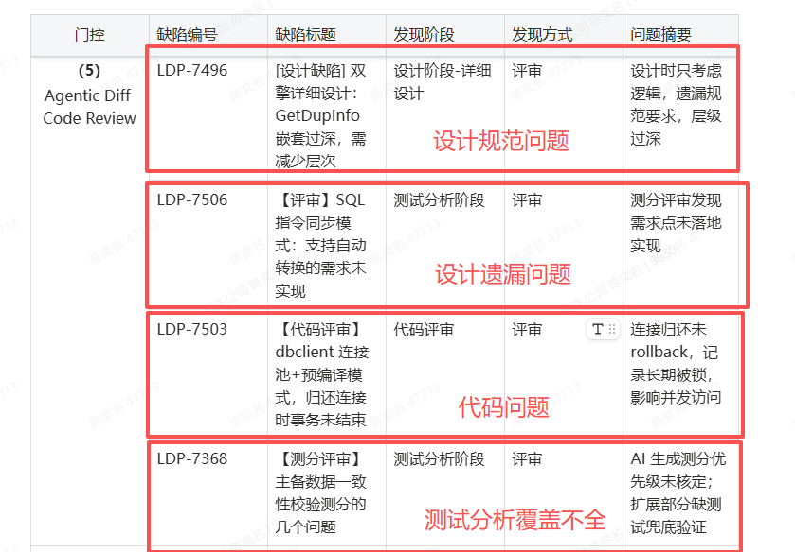
前期调研-技术平台 LDP 1.0 产品缺陷情况

Slide 5
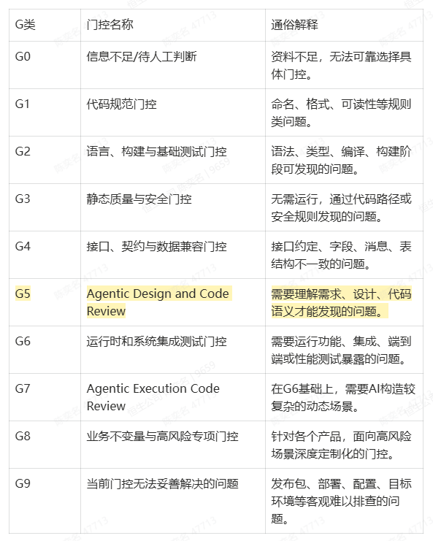
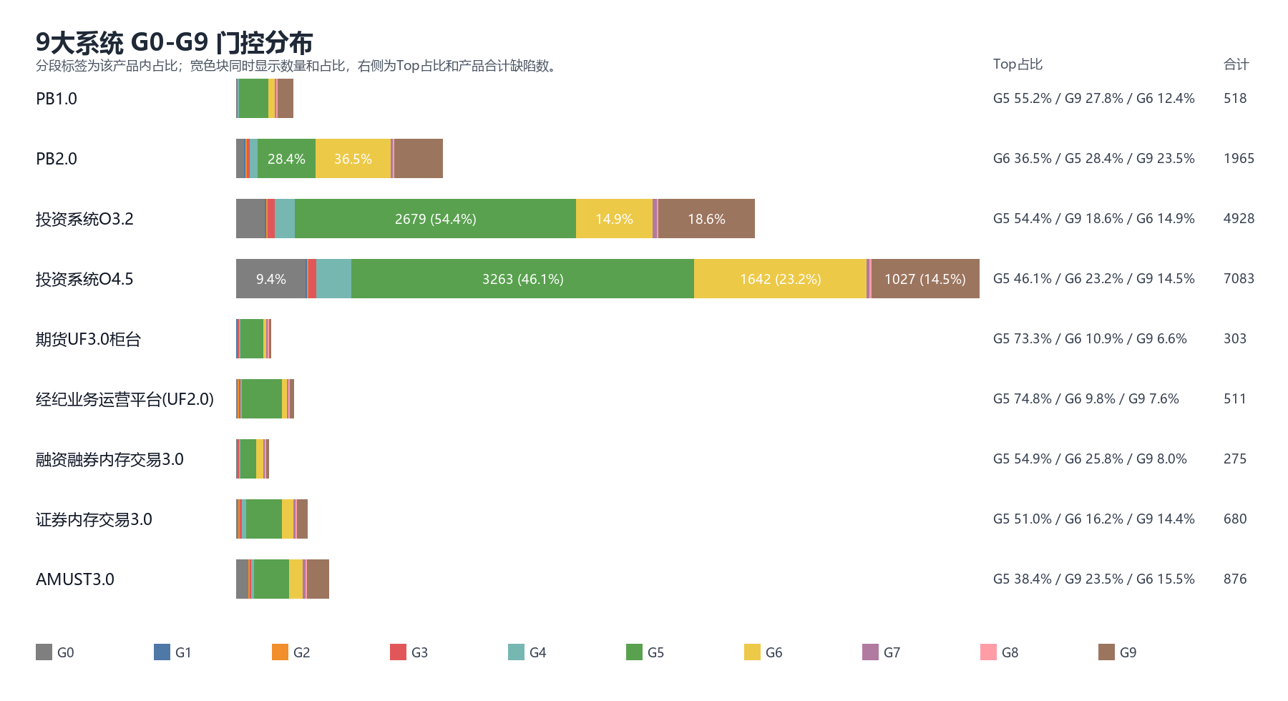
前期调研-恒生交易类产品缺陷情况
G5 中设计、代码相关的约占xx%，测试分析相关占xx%

Slide 6
AI原生研发能力体系
恒生AI研发提效的问题与挑战：门控体系需要进一步建设与运营
现场缺陷案例
开发左移门控架构
1
API默认行为
2
类型误用
3
魔法数
API 默认行为变化 + 未校验配置
1
代码规范门控
缺陷1
拦截：硬编码、命名与编码约定问题
经纪接口默认语义变化，机构 LDP 未校验取回配置值，导致计算出错、客户透支。
语言、构建与基础测试门控
2
拦截：类型误用、编译告警、关键分支单测缺失
2
可由门控：4 契约兼容
3
静态质量与安全门控
拦截：可疑比较、常量误用、恒真/恒假分支
缺陷2
C++ char / int 类型误用
接口、契约与数据兼容门控
4
拦截：API 默认语义变化、返回值契约破坏
1
证券类别比较时类型用错，if 判断长期为 false，卖券还款流程执行错误。
5
Agentic Design and Code Review
3
可由门控：2 类型与基础测试
拦截：未校验返回值、隐含语义变化、范围外修改
6
运行时和系统集成测试门控
拦截：LDP 对接、交易委托等端到端链路回归
缺陷3
魔法数写错，走错业务分支
7
Agentic Execution Code Review
常量值记混导致代码进入错误分支，客户交易始终委托失败。
拦截：通过沙箱实验复现分支、类型和数据异常
可由门控：1 代码规范、2 基础测试、3 静态分析、5 Review、6 集成测试
8
业务不变量与高风险专项门控
拦截：客户透支、卖券还款异常、委托成功率异常

Slide 7
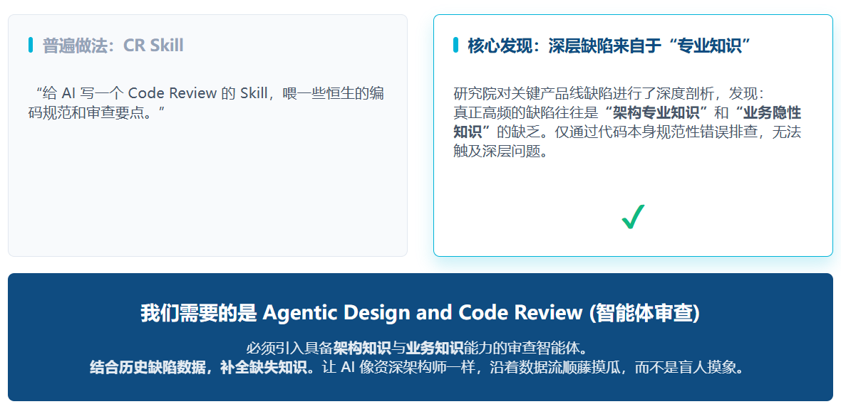
CR 不是“写一段 Skill”那么简单

Slide 8
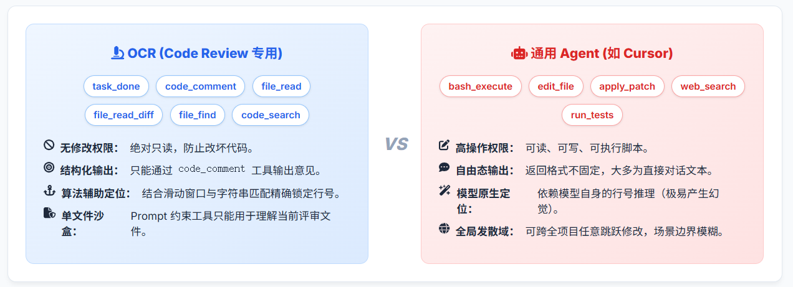
Open Code Review概述

Slide 9
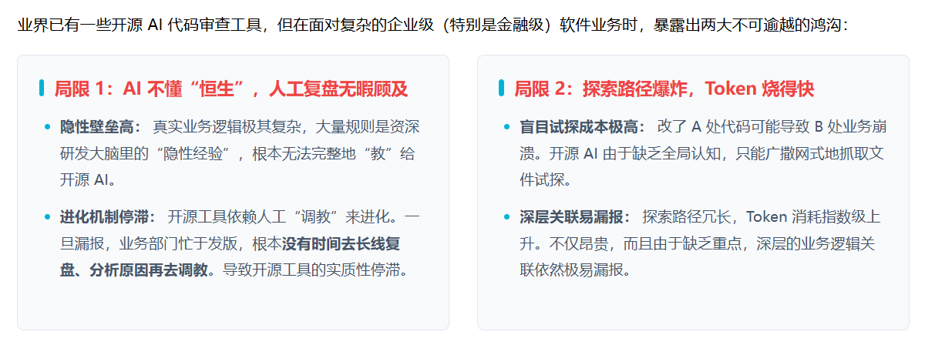
现存开源 CR 方案（如 Open Code Review）的局限

Slide 10
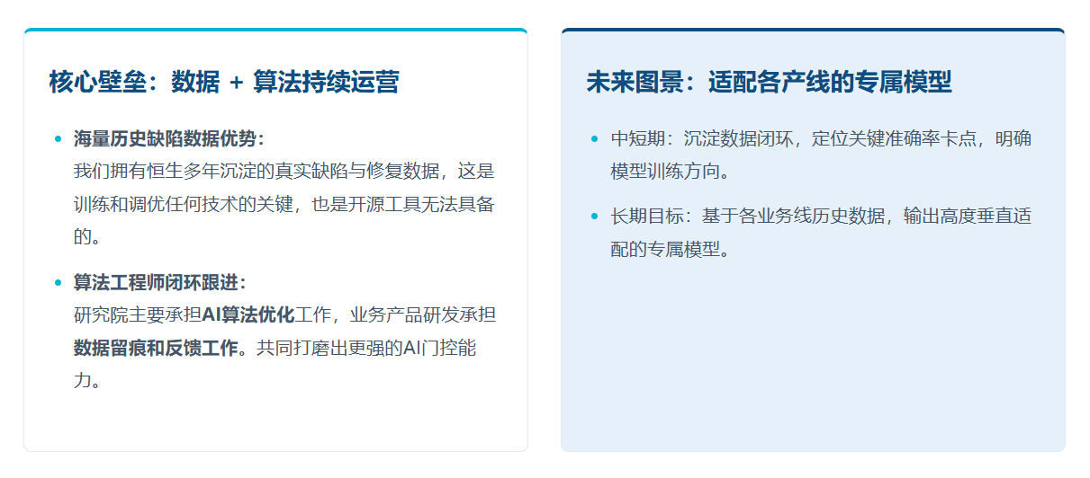
研究院主要发力点

Slide 11
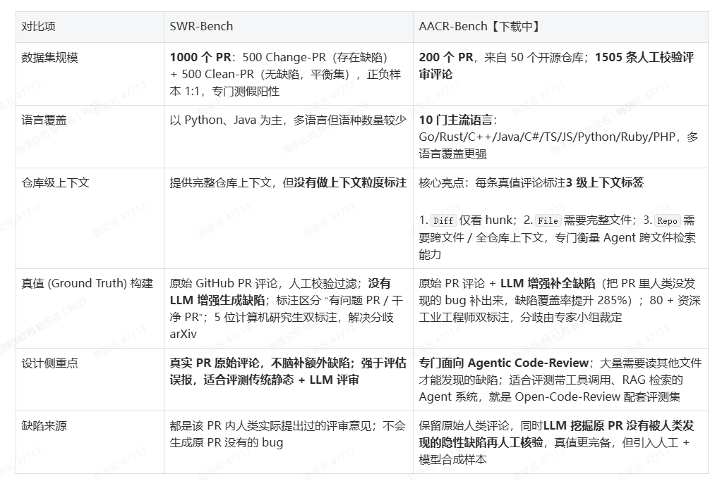
当前进展-开源集准备与评测

Slide 12
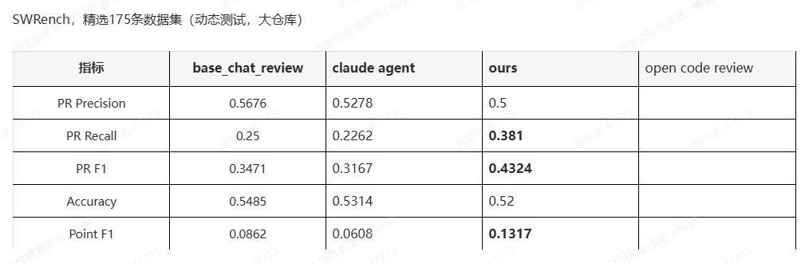
当前进展-开源集准备与评测
补充各种开源CR的评测对比，等下待补充open code review

Slide 13
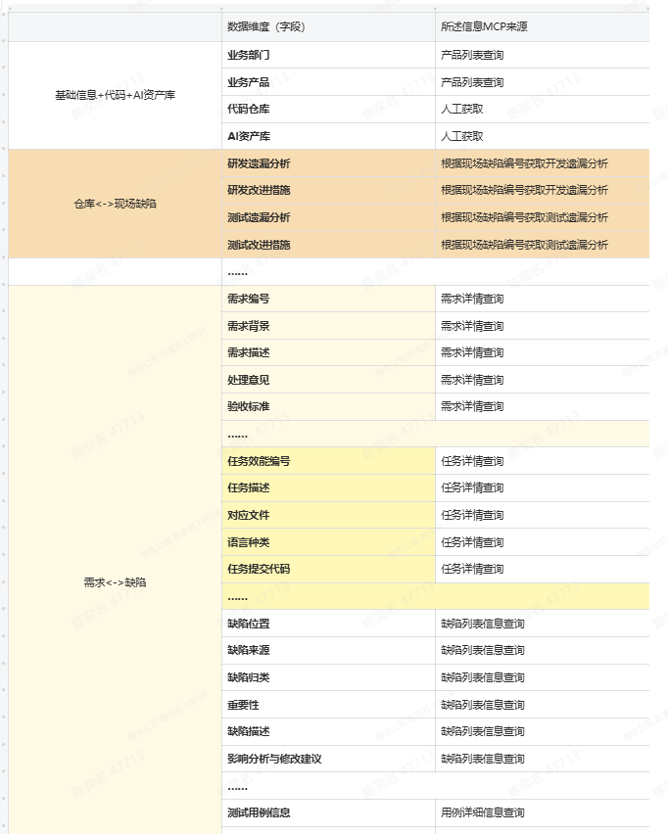
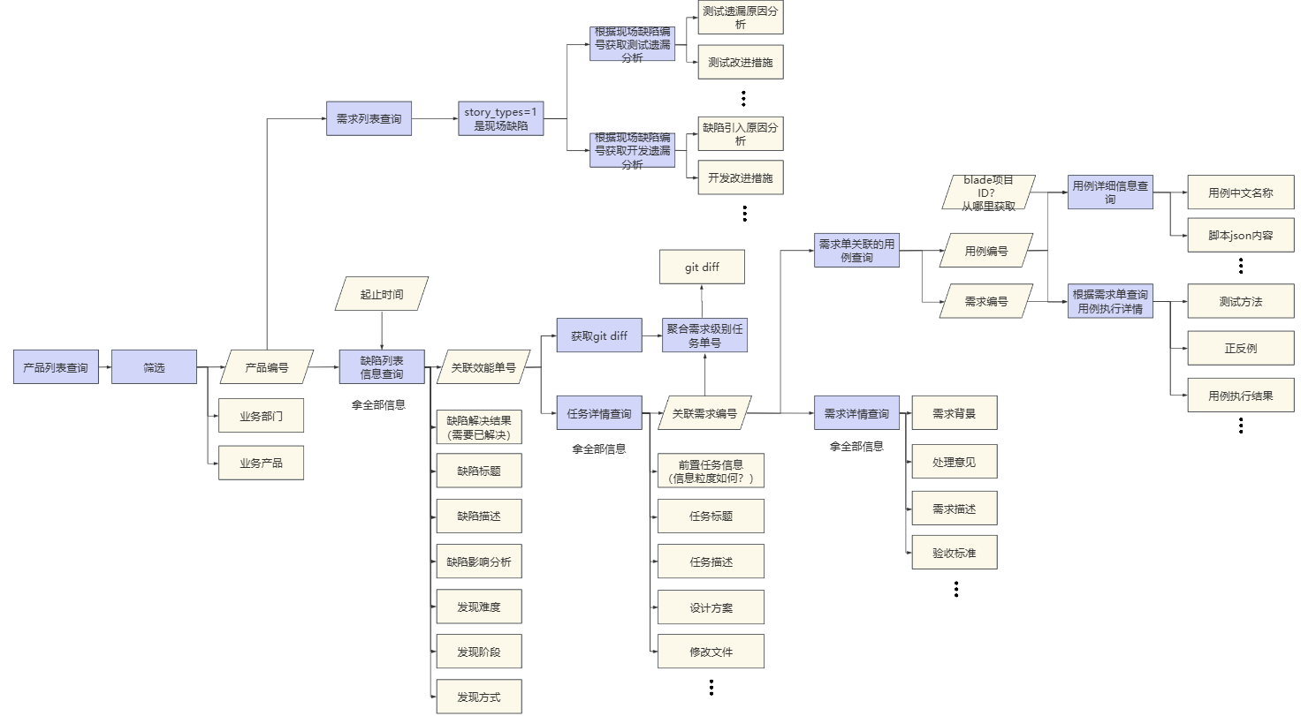
当前进展-恒生数据集准备与流水线搭建中
需求、任务、缺陷等关键数据收集流水线
定义需要收集的关键信息与对应效能MCP

Slide 14
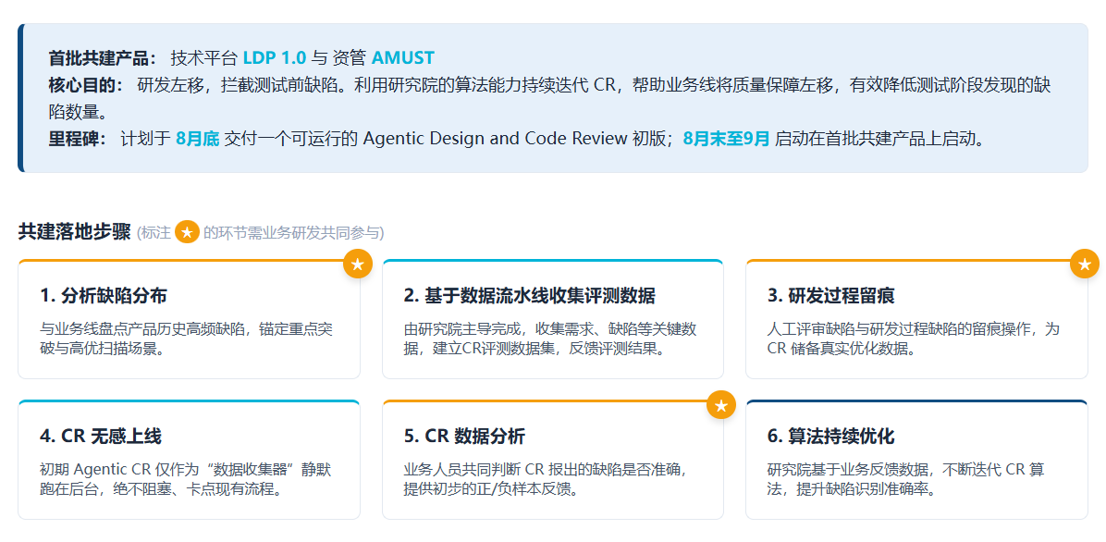
近期规划：MVP 交付与试点产品共建

Slide 15
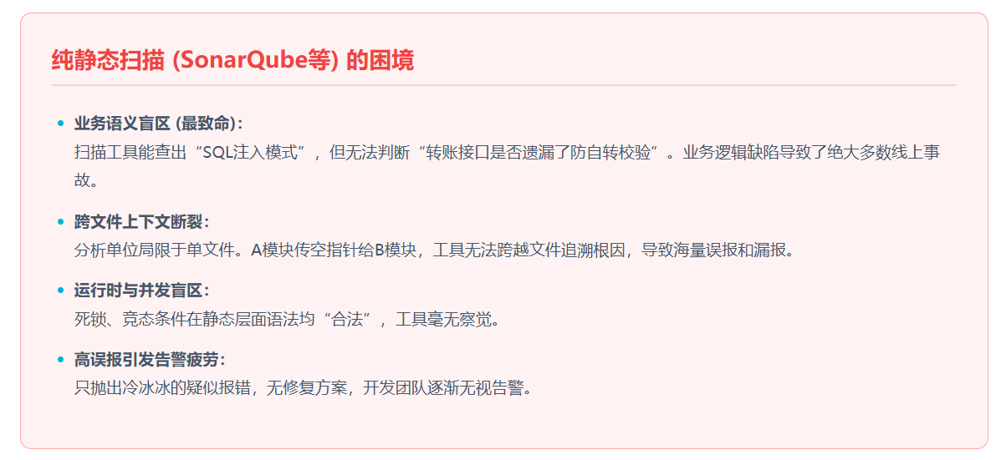
已有静态门控局限

